Slide 1

走向C++之路
WindyWinter
windy@briefdream.com
#include <stdio.h>
main(t ,_,a) char*a;{return
t<1?main(*a,a[-t],"=a-1kj3gnm:q\
ebh_cf*<r.d>i^+?,()[?qzyrjuvcdefg\
h,!kbpolwxs'.t main(")&&a[-t]&&main
(t-1,_,a):t/2?_==*a?putchar(32[a])
:_%115<36||main(t,_,a+1):main(
0,t,"+b:s?#mw{ty}t(x1{|~?\
y<#q?(*#{k)}rsh?vts){\
?w*#yk<y,}w}z!w)v\
~>u:!zym^t|x|\
|xtutu!uz\
|#}t")
;}
Notes:
（欢迎baj队长携夫人莅临指导，）WindyWinter感谢诸位前来捧场。

Slide 2

课程适用性
  迫于时间所限，本课程只能面向C语言程序设计基础较好的同学，
    课程中凡是遇到C99标准已经提到的内容，将从简处理。
  并且希望经过短期训练，让你能读懂、写出合格的C++程序，
    至少不再认为今后将面对的RoboCup 2D球队底层是天书，
      虽然这底层里也有大量的无厘头代码。
  以及改善面对超过一个文件的工程即手足无措的状况。
  注意：本课程不会建立面向对象和泛型编程的思维模式，因此不能替代《面向对象程序设计》。
  建议比较勤快的同学脱离本课程，用《C++ Primer》自学C++语言。
Notes:
C++是C的超集。C99标准有550页，C++03标准有786页。即使你完全记得550页的C99标准说了什么，也还有200多页需要钻研，何况你我都清楚，能记得250页的就已经非常了得了。所以，培训的目标仅仅限定于编写联赛用的球队可能会使用到的C++的特性，而其他的地方，则能省就省。
《C++ Primer》适合入门，《Thinking in C++》适合对C非常熟悉的同学，《The C++ Programming Language》则适合已经对另外一门语言（面向对象的）非常熟悉的同学。

Slide 3

为你的程序贴上C++的标签
从这里开始
Notes:
C++是C的超集，也就是说，大部分C程序都可以不经改变的直接被C++编译器编译通过（除非C程序中用到了C++的保留标识符）。但贴上C++的标签有助于（装B？忽悠？）。

Slide 4
一个著名的C程序
  #include <stdio.h>
  void main()
  {
  int i;
  for (i=0; i<10; ++i)
  {
  printf(“Hello World!\n”);
  }
  }
#include <stdio.h>
main(t ,_,a) char*a;{return
t<1?main(*a,a[-t],"=a-1kj3gnm:q\
ebh_cf*<r.d>i^+?,()[?qzyrjuvcdefg\
h,!kbpolwxs'.t main(")&&a[-t]&&main
(t-1,_,a):t/2?_==*a?putchar(32[a])
:_%115<36||main(t,_,a+1):main(
0,t,"+b:s?#mw{ty}t(x1{|~?\
y<#q?(*#{k)}rsh?vts){\
?w*#yk<y,}w}z!w)v\
~>u:!zym^t|x|\
|xtutu!uz\
|#}t")
;}
Notes:
为了给出一个直观的印象，我们先看一看C++程序跟C程序的相貌差别。虽然说程序不可貌相（比如右下角这一个），如果C++给您的第一印象很差，我们也不强求，但我们仍然认定坚持是一种可贵的品质。

Slide 5
贴上C++的标签
  #include <iostream>
  using namespace std;
  int main()
  {
  for (int i(0); i<10; ++i)
  {
  cout<<“Hello World!”<<endl;
  }
  return 0;
  }
Notes:
可以看出，C++特有的标签还是不少的，首先是标准库头文件没有了.h后缀，后面又有一个using namespace std的写法，main函数被强制规定为int类型，for循环首部可以新定义变量，初始化也有了新的写法，至于printf，则干脆变成了cout。这些改变我们将在后面一一讲明。

Slide 6

C++与C的相貌差别
Glance
C的写法
C++写法
  #include<stdlib.h>
  _Bool
  scanf(“%d%d”,&a,&b);
  printf(“%d%d”,c,d);
  int *p = malloc(sizeof(int));
  free(p);
  char str[]=“WindyWinter is talented.”;
  int a[10];
  char b[20];
  double c[30];
  #include<cstdlib>
  bool
  int a,b; cin>>a>>b;
  cout<<c<<d;
  int *p = new int;
  delete p;
  string str(“WindyWinter is talented.”);
  vector<int> a;
  vector<char> b;
  vector<double> c;
Notes:
所有C的标准库头文件都可以如此改换名称，在C++中使用（需要using namespace std）；而且只有标准库头文件才可以如此改换名称，一般的头文件是不需要换的，即便你将头文件命名成xxx.ppt也没人管你。
_Bool类型是C99标准新规定的逻辑类型，它在C++里面变成了bool。
cin和cout是C++新定义的流输入输出方式，它们的用法是用“<<”或“>>”（提取，插入）像串糖葫芦一样把变量串起来，被串起来的变量将按顺序被读入或输出，流输入输出方式将在最后做进一步的解释。
new和delete是C++引入的运算符，作用与C中的malloc和free相仿，不过到底是有区别的。
C中的字符串在C++中有了特性更完备的替代品string，C中的字符串在C++中被称作“C风格字符串”，仍然在发挥作用，不过很多时候是在与string配合使用。
vector将是我们与C++中一个重要概念——容器的第一次约会，vector可以看作长度可变的数组，很多时候代替了C数组。

Slide 7
即时声明和初始化方法
This is the beginning.
  C语言要求所有变量的声明必须在实意语句之前，也就是在所有{}的外面，或者是每对{}的最前面。
  C++没有了这样的限制，变量只要遵循先声明后使用的原则就可以了，不再要求必须放在什么地方。这就是为什么我们可以在for语句头部塞上一个int i(0)。
  “int i(0)”里的(0)是指将i初始化为0，作用相当于int i=0。
  但()的初始化方法不限于此：
  string a(“WindyWinter is talented.”);
  string b(a);
  string c = a;
  ()与=是否永远等价呢？对于内置类型是等价的，但对于类类型，一般是不等价的。
Notes:
在所有{}外面的叫全局变量。
内置类型有bool, int, double等。不等价性涉及到类的构造函数和拷贝构造函数，当讲完构造函数之后，我想大家就能完全明白()是什么意思了，但拷贝构造函数将被略过。

Slide 8
引用
It’s something new.
  引用(reference)是C++新定义的一种复合类型，其本意可以理解为变量的“别名(alternate name)”。
  声明/定义一个引用：
  int a;
  int & r = a;
  r被定义为a的引用后，r和a可以被认为是同一个变量。
  引用的主要用在函数形参中（作用与指针相仿）：
    避免传递规模巨大的实参；
    将形参的值返回。
void swap(int & a, int & b)
{
a^=b^=a^=b;
}
Notes:
在C语言中我们已经见过一种很常用的复合类型——指针。
注意，这里虽然有一个“=”，但却不是赋值运算符，而是“定义”。除非是函数形参列表中，否则引用的声明和定义必须在一起。
（作用与指针相仿）——形参与实参将共享同一个内存单元。
下面这个函数可以把a,b的值交换（注意这个函数写的不好，只是为了省地方才这么写）。

Slide 9

引用
The difference between reference and pointer
指针
引用
  是一个变量（当然也可以加上const成为常量）；
  存在“空指针”；
  取地址运算符，解引用运算符。
  应用应当被看作一个“符号”，与const指针类似；
  不存在“空引用”；
  用法与正常变量一样。

Slide 10
左值与右值
Left or right, that is the question.
左值
右值
  赋值运算符左边必须是左值；
  变量皆是左值；
  变量的引用是左值；
  string str是左值；
  ++i是左值；
  int *a = new int[10];
  a是左值；
  函数、表达式可以返回左值——以引用的形式。
  赋值运算符右边既可以是左值，又可以是右值；
  常量皆是右值；
  常量的引用是右值；
  “WindyWinter is talented.”是右值；
  i++是右值；
  int a[10];
  a是右值；
  函数、表达式可以返回右值——以值的形式。
Notes:
既然谈到了const和引用，就不得不提一个在C++中被强化的概念——左值和右值。
左值既可以出现在赋值运算符的左边，也可以出现在右边；而右值只可以出现在右边。
严格来说，左右两个a并不是同一个类型，左边是“指向整型的指针”，右边是“指向大小为10的整型数组的指针”。

Slide 11
函数
  inline函数。
  形参允许有默认值，即函数可以声明为如下形式：
  void func(int a, int b=0, int c=1);
  如果在调用时没有给出b,c的值，则b=0,c=1，即调用时可以不写有默认值的参数——func(1), func(1,2), func(1,2,3)均是合法的。
  允许不同的函数有相同的函数名（被称为函数重载）。
  “不同的函数”是指形参的类型、数目或返回值的类型不同的函数，比如：
  int min(int a, int b);
  double min(double a, double b);
  int min(int a, int b, int c);
  double min(double a, double b, double c);
  两两不同。
Notes:
inline函数在C99标准里已有详细规定，C++的inline函数与此基本相同。
类型不同或数目不同均可，但若只有返回值类型不同则不行。

Slide 12
类型转换
We can change! – Change what?
  C++继承了原有的C语言的隐式类型转换；
  所有的类型都可以隐式转换为该类型的引用：
  int => int &,
  int * => int * &,
  string => string &；
  所有的类型都可以隐式转换为该类型的常量；
  C风格字符串可以隐式转换为const string；
  强制类型转换在C++中有了另一类写法：
    (type) a ⬄ xxx_cast<T> a；
    static_cast<T>实现与C中类型转换相同的功能；
    const_cast<T>去掉表达式的常量性；
    另外还有reinterpret_cast和dynamic_cast
Notes:
除了void指针向其他类型指针的转换。
C语言中一个带括号的类型名称后面跟一个表达式，表示将表达式的结果强制转换为指定的类型。
C++中对应的写法为xxx_cast<类型名>表达式。
注意const_cast应该慎用，后两种cast将不再涉及。

Slide 13
Tags Cloud
Keywords
  课程适用性
  C++气息 cstdlib namespace int main() bool cin cout new delete string vector
  即时声明 初始化方法()
  引用 左值和右值
  inline
  函数重载 形参默认值
  类型转换 强制类型转换
  www.google.com
  www.cplusplus.com/reference
Notes:
我们休息一下，这是第一段的tag。今天讲的内容是非常简略的，建议大家以此为关键词，搜索相关资料。下面的两个网站是搜索的常用地点——第一个相信大家都认得，第二个可以当作C++的reference。
Have a break.

Slide 14
快速搭建C++开发环境
工欲善其事，必先利其器
Notes:
我们将要搭建的开发环境是基于Linux的。

Slide 15
GNU/Linux
明日之星
  Linux已经在获得越来越多的认可；
  Linux对开发人员非常友好；
  Linux获得了RoboCup 2D开发团队的信赖；
  RoboCup 2D Server运行在Linux系统上；
  RoboCup比赛时一般使用Linux系统。
  Ubuntu是一个以桌面应用为主的Linux发行版，其名称意思是“人性”、“我的存在是因为大家的存在”，是非洲传统的一种价值观，相当于中华固有的“仁爱”思想；
  Ubuntu是第一个以“易用性”为最高价值的Linux发行版；
  蓝鹰2D组大多数成员在使用Ubuntu。
  RoboCup2009使用Ubuntu8.04作为比赛平台。
Notes:
Linux这个词本身只表示Linux内核，但在实际上人们已经习惯了用Linux来形容整个基于Linux内核、并且使用GNU 工程各种工具和数据库的操作系统（也被称为GNU/Linux）。基于这些组件的Linux软件被称为Linux发行版。

Slide 16
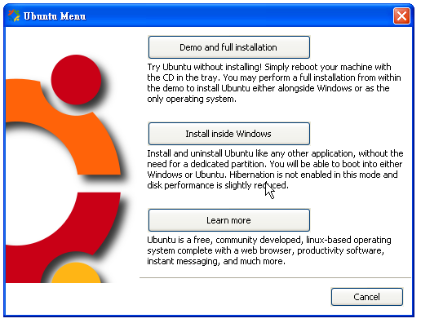
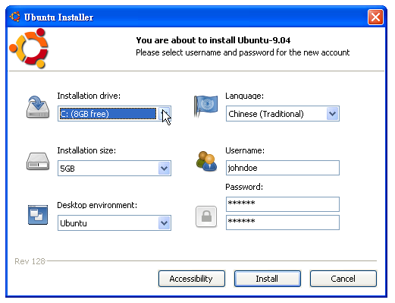
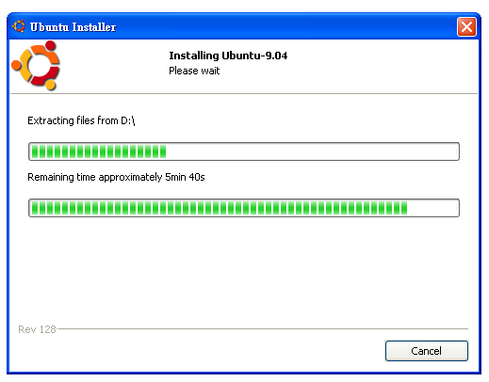
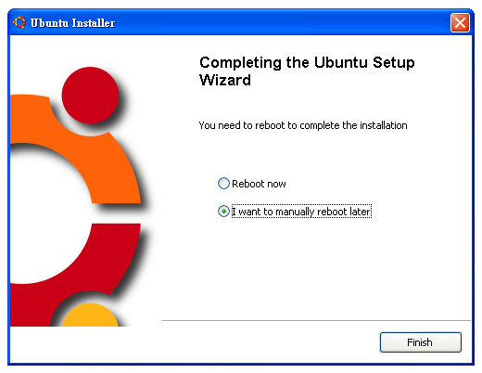
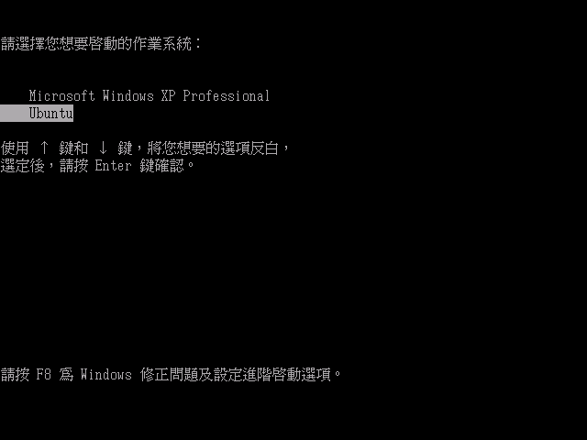
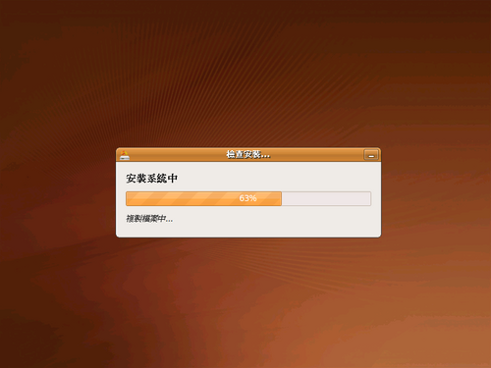
Ubuntu安装
Installation
  安装需要Ubuntu安装光盘和至少5G的空闲空间；
Notes:
一般安装 GNU/Linux 都需要在硬盘上分割出至少一个分区。Wubi 可以在 Windows 上建立一个几 GB 的映像文件并把 Ubuntu 安装在映像文件中。Wubi安装的Ubuntu在速度上和一般的硬盘安装差不多，只是在硬盘存取方面会稍慢。启动电脑时，Windows 会提示选启动 Windows 还是 Ubuntu。当不想要 Ubuntu 时，您可以像卸载Windows程序一样随时在Windows中删除 Ubuntu。
用虚拟光驱加载Ubuntu安装光盘的ISO也可以。放入光盘后，Wubi会自动运行。
选择installation inside windows。
选择Ubuntu以继续安装。
此时最好拔掉网线，否则会卡在89%

Slide 17
安装之后
It’s not over.
  新安装的Ubuntu可能有诸多不尽人意之处；请参照Ubuntu 9.04 速配指南：
  http://wiki.ubuntu.org.cn/index.php?title=Qref/Jaunty
  Ubuntu中文 Wiki能够解决大多数问题：http://wiki.ubuntu.org.cn/
  Ubuntu中文论坛几乎能够解决所有可以解决的问题：
  http://forum.ubuntu.org.cn/
  也欢迎大家直接找我们解决问题；
  但是不欢迎——你帮我安装吧/你帮我配好吧。
Notes:
除非你获得过由我颁发的SMART GIRL头衔。

Slide 18
安装编译器和2D Server
It’s not over.
  看懂这一页需要读过《Ubuntu 9.04 速配指南》；
  安装编译器：
  sudo apt-get install build-essential
  进入系统/系统管理/软件源，在软件源对话框中切换到第三方软件页面，点击添加：
  deb http://ppa.launchpad.net/gnurubuntu/rubuntu/ubuntu jaunty main
  deb-src http://ppa.launchpad.net/gnurubuntu/rubuntu/ubuntu jaunty main
  安装Server：
  sudo apt-get update
  sudo apt-get install rcssserver rcsslogplayer
Notes:
这里假定大家已经读过。
rcssserver是2D的server，rcsslogplayer是看比赛用的。联赛时我们会再讲这两个工具。

Slide 19
Eclipse
You are just a rectangle.
  但愿大家都已经明白了编译器、编辑器、调试器、IDE的概念。
  Eclipse是一个重量级IDE。
  安装Eclipse之前，需要先安装JDK：
  sudo apt-get install sun-java6-jdk
  从Eclipse官方网站下载页下载Eclipse IDE for C/C++ Developers (79 MB)：
  http://www.eclipse.org/downloads/
  注意不要从Ubuntu软件源安装Eclipse。
  将下载到的压缩包解压缩到任意位置，运行包内的eclipse。
Notes:
不明白的同学，建议Google之。也可以向我索要《C++开发环境简要配置说明》，前911名免费。
也是我用的最顺手的。

Slide 20
Tags Cloud
Keywords
  Ubuntu安装
  rcssserver和rcsslogplayer
  gcc g++ gdb
  Eclipse
Notes:
为了给大家更直观的印象，我们请祝兄当场演示Ubuntu的安装和配置。

Slide 21
作业
在这里结束
Notes:
留一点作业，然后大家就解放了。

Slide 22
作业
Homework
  USTC OnlineJudge
  1000 1001 1003 1004
  安装Ubuntu和rcssserver
Soli Deo gloria.
Notes:
以上题目是锻炼编程语言熟练度的题目。不要求全部做完，也不检查作业。遇到问题也可以在邮件列表提出，做完或者做过一部分的同学也可以将ID和做题进度发到邮件列表。第一位做完的女生将获得SMART GIRL头衔。
第二项作业是为今后的课程做准备。
今天就到这里吧，感谢大家捧场。Soli Deo gloria.
最后我给大家演示一下如何在USTC OnlineJudge上做题。如果对今天的内容还有疑议，请立刻提出。

